Slide 1
Auwald
Fauna - Präsentation von
Alexander Voigts

Slide 2
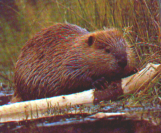
Säugetiere
Der Biber

Slide 3
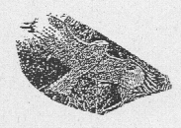
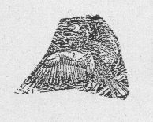
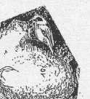
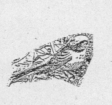
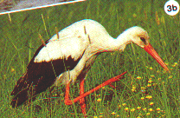
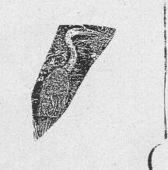
Die Vögel
Roter Milan
Kormoran
Beutelmeise
Weißstorch
Graureiher
Schwanzmeise

Slide 4
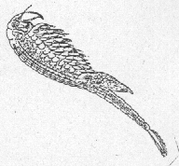
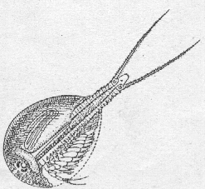
Am Wasser
Laubfrosch
Kiemenfußkrebs
Schuppenshwanz

Slide 5
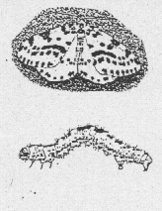
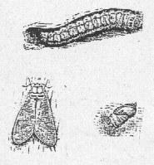
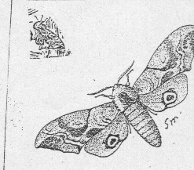
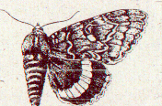
Schmetterlinge
Stachelbeerspanner
Schwarzrandspanner
Weidenbohrer
großer Eisvogel
Blaues Ordensband
großer Schillerfalter
Abendpofauenauge
Wellenspanner

Slide 6
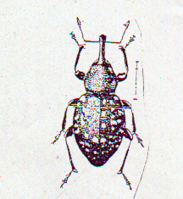
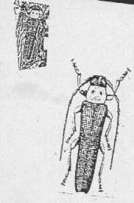
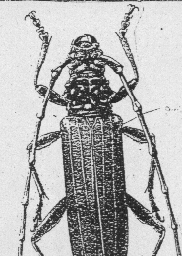
Käfer
Riesenrüsselkäfer
Linienbock
Moschusbock
Zwanzigpunkt - Blattkäfer

